Slide 1
Отчет о статистике солитонов
15.05.2024

Slide 2
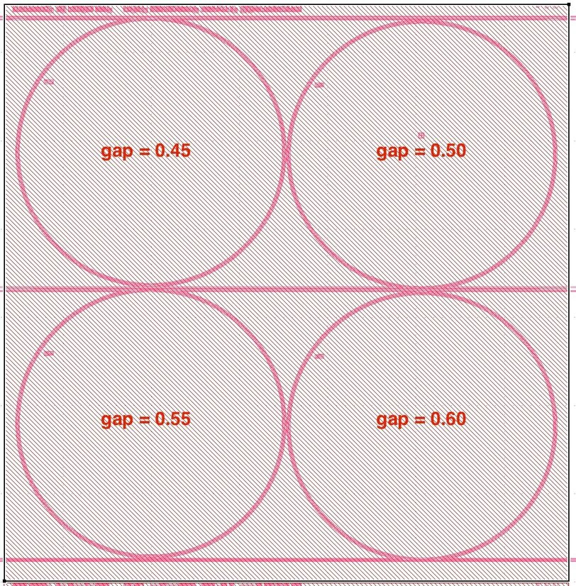
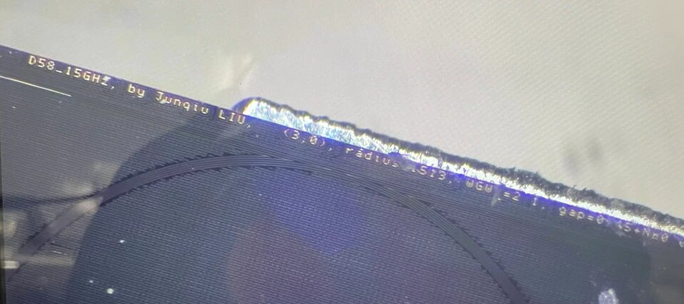
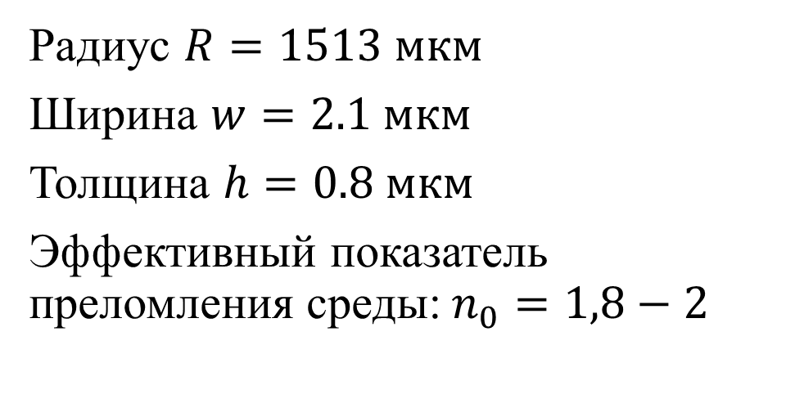
Геометрические параметры
Радиус $R=1513 мкм$
Ширина $w=2.1 мкм$
Толщина $h=0.8 мкм$
Эффективный показатель преломления среды:$n_{0}=1,8−2$

Slide 3
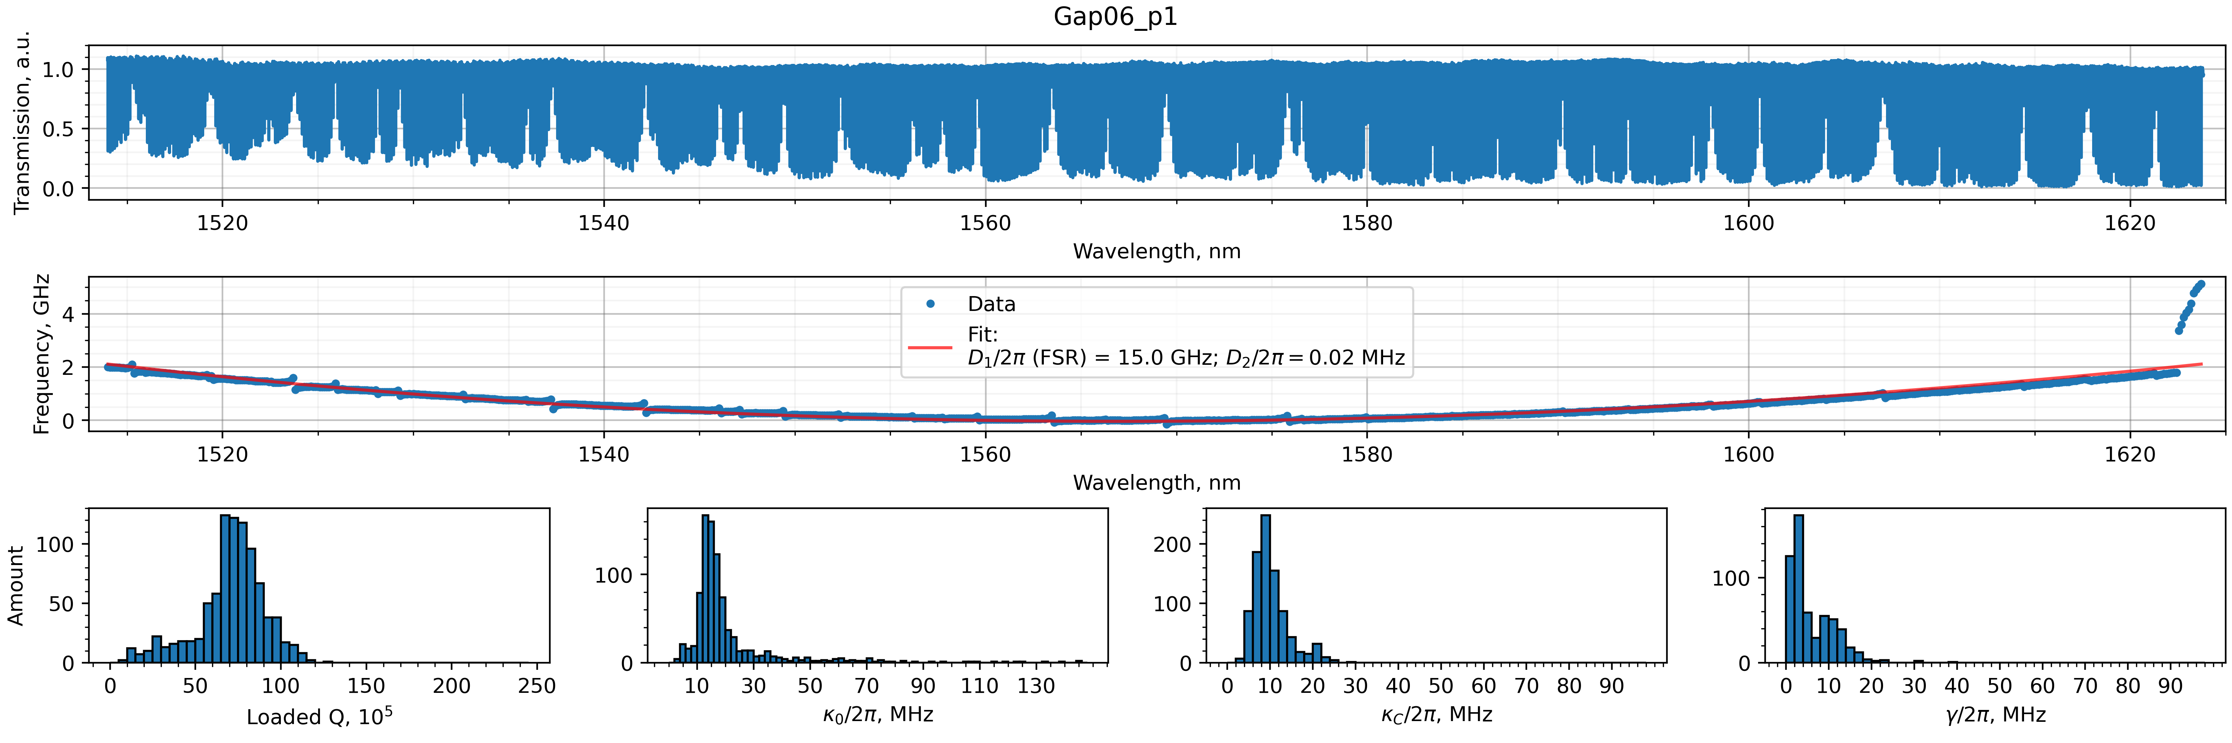
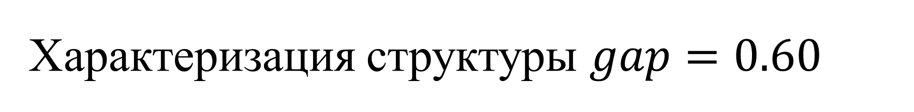
Характеризация структуры $gap=0.60$
Первая поляризация. Сводный график полученных данных

Slide 4
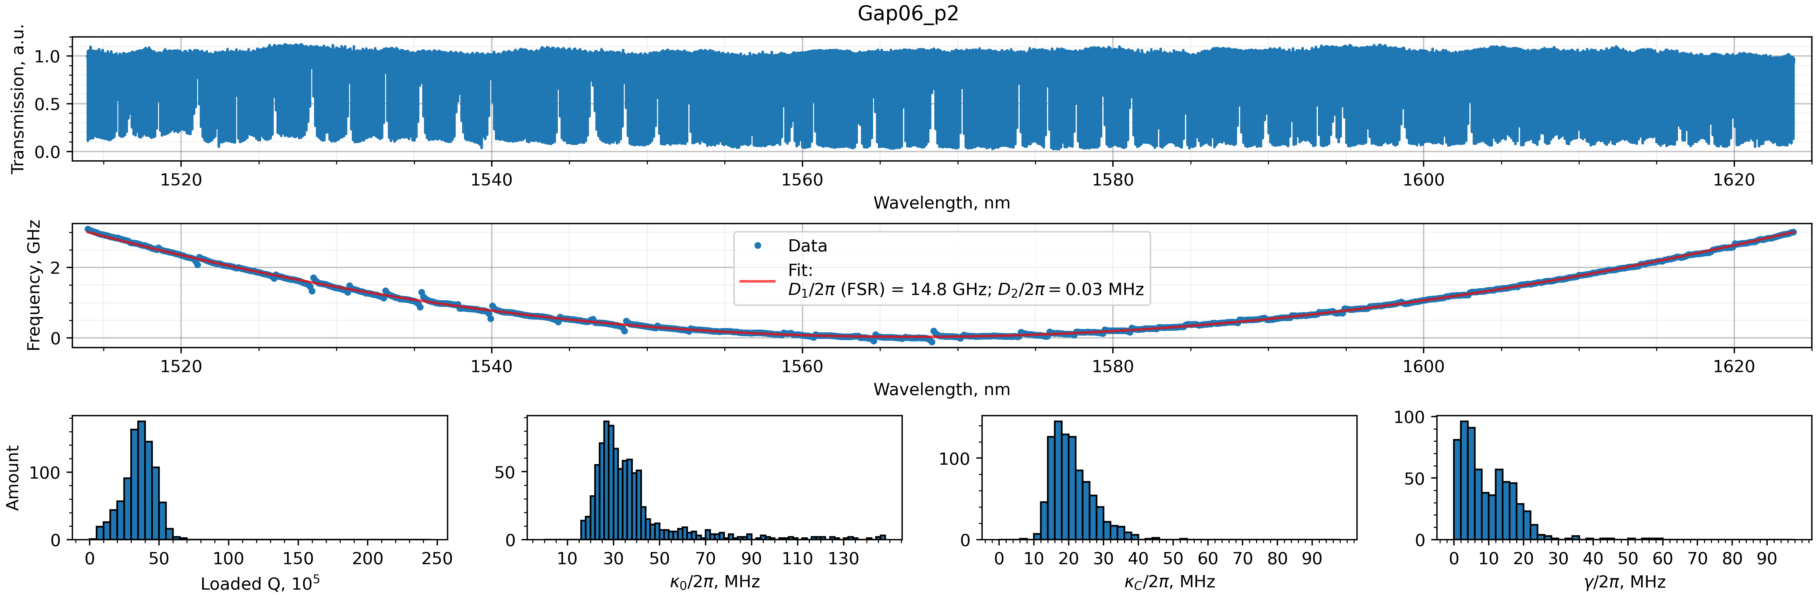
Характеризация структуры $gap=0.60$
Вторая поляризация. Сводный график полученных данных

Slide 5
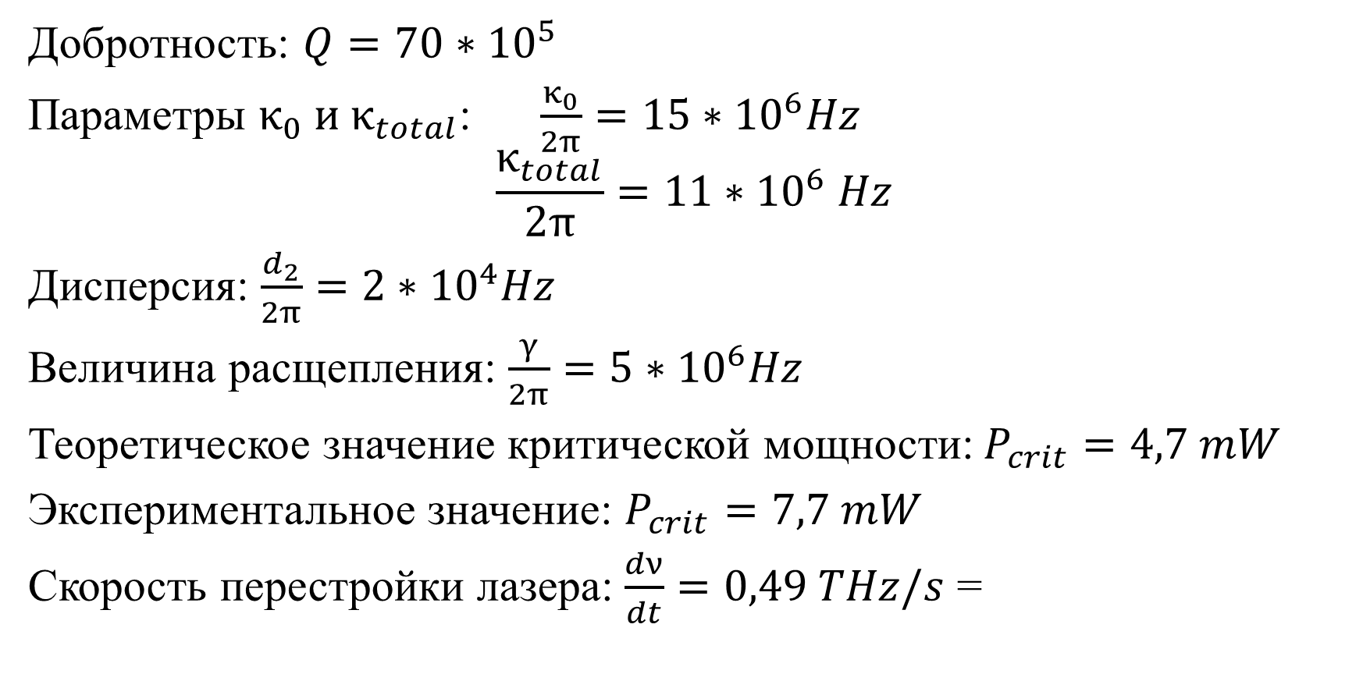
Вычисление параметров эксперимента
Добротность: $Q=70∗{10}^{5}$
Параметры $κ_{0} и{ κ}_{total}$: $\frac{κ_{0}}{2π}=15∗{10}^{6}Hz$
$$\frac{κ_{total}}{2π}=11∗{10}^{6} Hz$$
Дисперсия: $\frac{d_{2}}{2π}=2∗{10}^{4}Hz$
Величина расщепления: $\frac{γ}{2π}=5∗{10}^{6}Hz$
Теоретическое значение критической мощности:$P_{crit}=4,7 mW$
Экспериментальное значение: $P_{crit}=7,7 mW$
Скорость перестройки лазера: $\frac{dν}{dt}=0,49 THz/s$ =

Slide 6
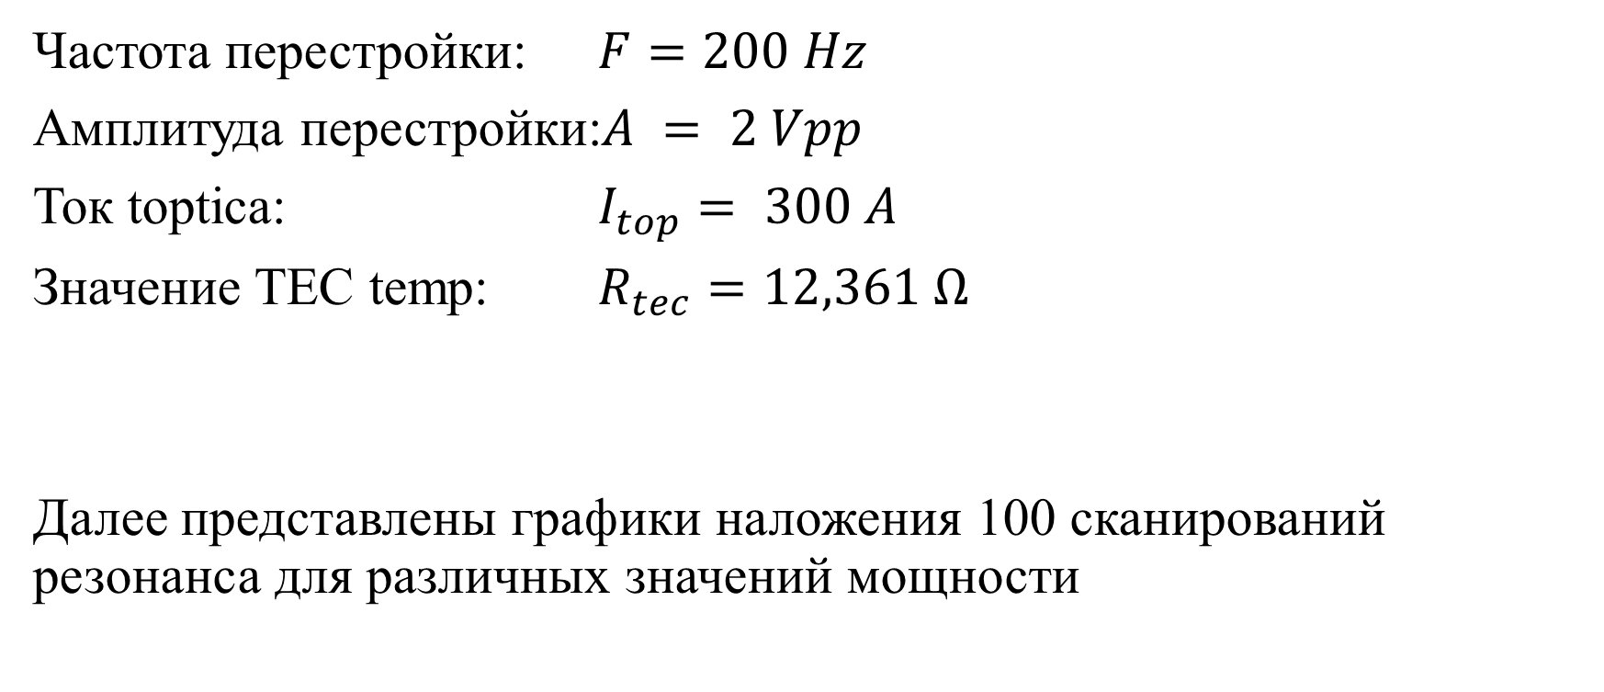
Параметры установки:
Частота перестройки: $F=200 Hz$
Амплитуда перестройки:$A = 2 Vpp$
Ток toptica: $I_{top}= 300 A$
Значение TEC temp: $R_{tec}=12,361 Ω$
Далее представлены графики наложения 100 сканирований резонанса для различных значений мощности

Slide 7
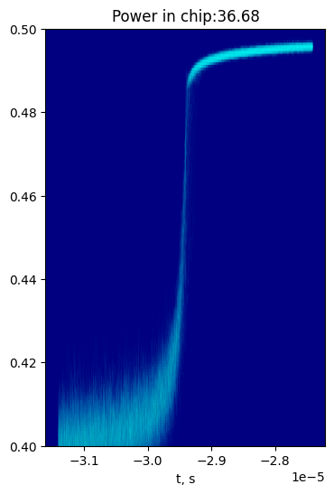
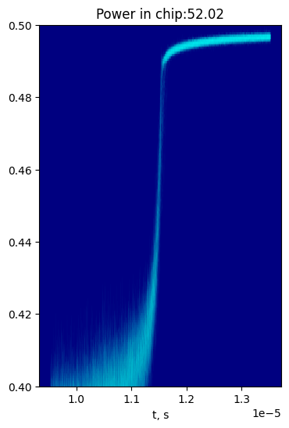
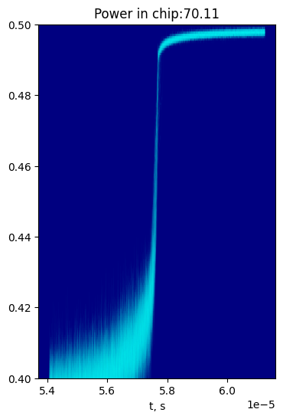

Slide 8
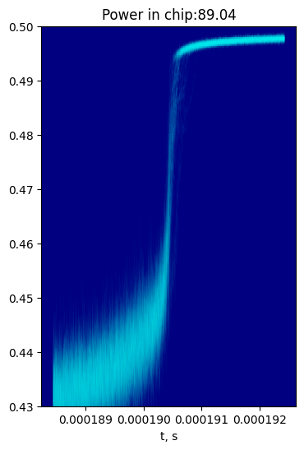
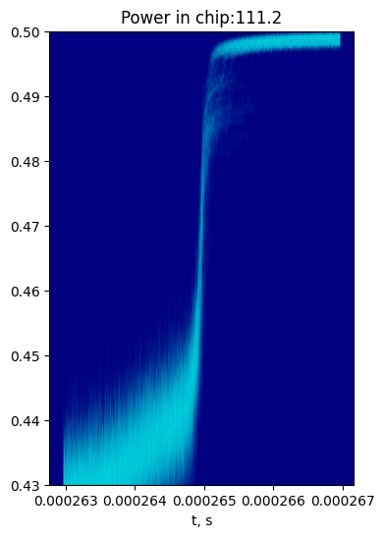
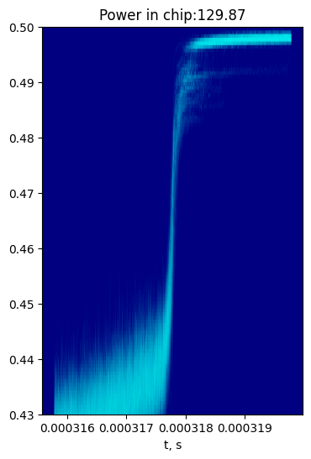

Slide 9
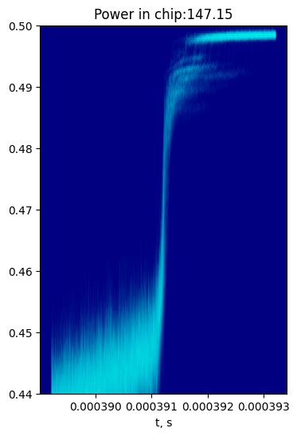
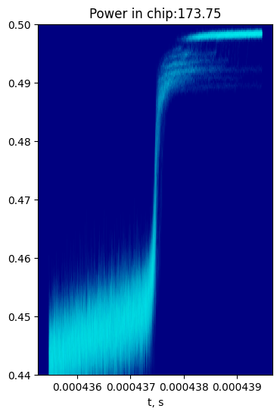
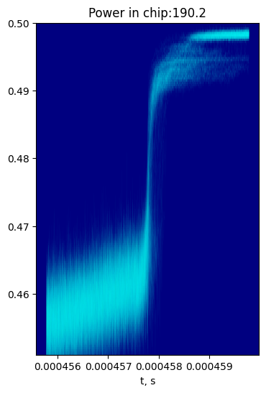

Slide 10
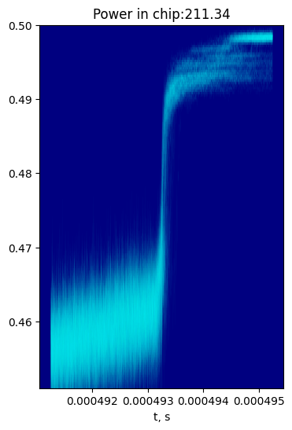
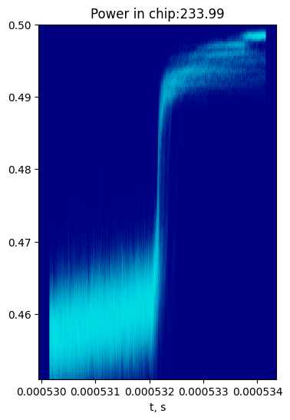
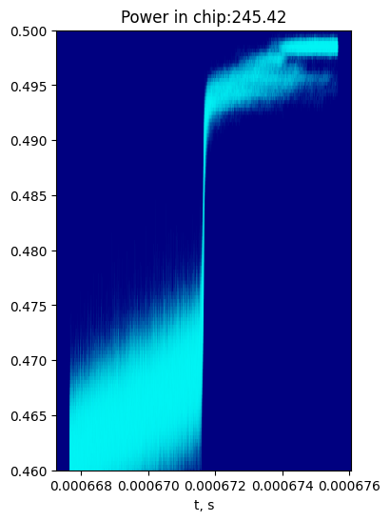

Slide 11
